Slide 1
UC034 검색하다
권기호

Slide 2
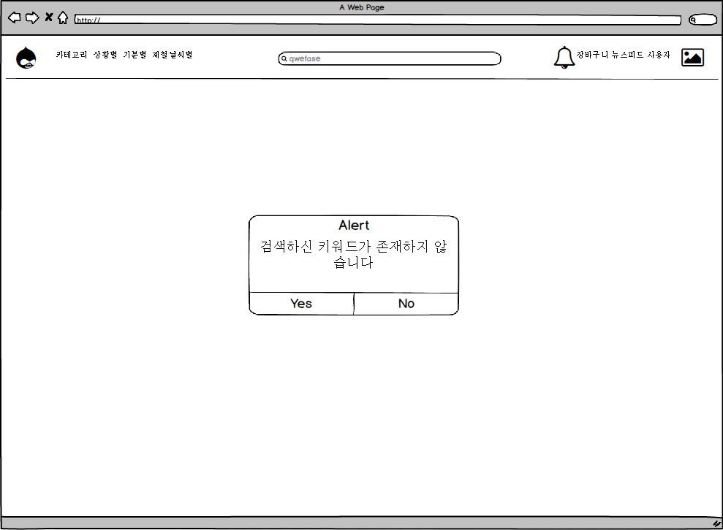

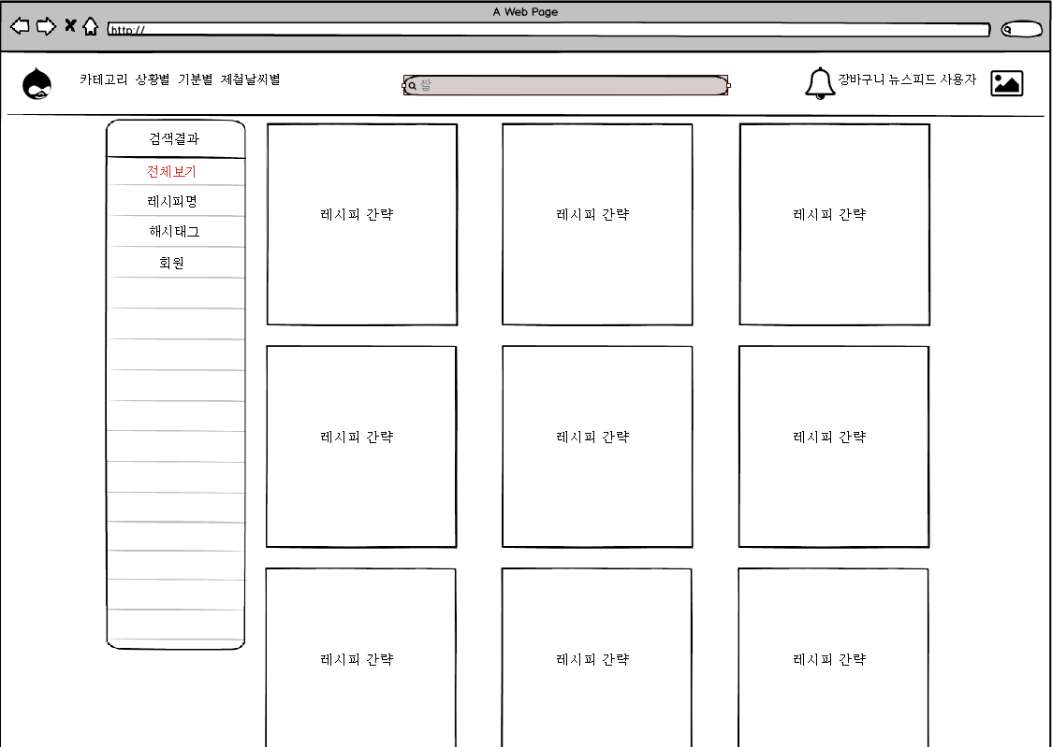
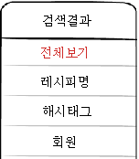
화면제목
앱 검색하기 화면이다.
페이지 경로
프로그램의 메인화면에서 검색ㄹ어 입력후, 검색버튼 누른화면.
Description(권기호)
1 | 검색창에 존재하지 않는 검색어를 입력하면, 검색하진 키워드가 존재하지 않습니다! 메시지가 제공된다. (서버에서 처리)
2 | 존재하는 검색어 입력 시, 검색 결과로 전체보기,레시피명,해시태그,회원 으로 제공된다. (클라이언트에서 처리)
3 | 검색 결과 목록이 이미지 형태로 기본값으로 30개씩 출력된다. (클라이언트에서 처리)
1
회원가입
3
4
2

Slide 3
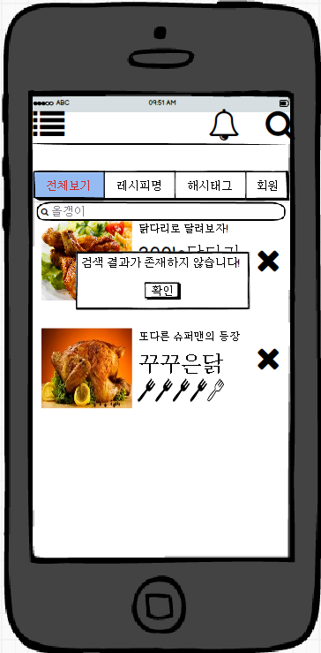
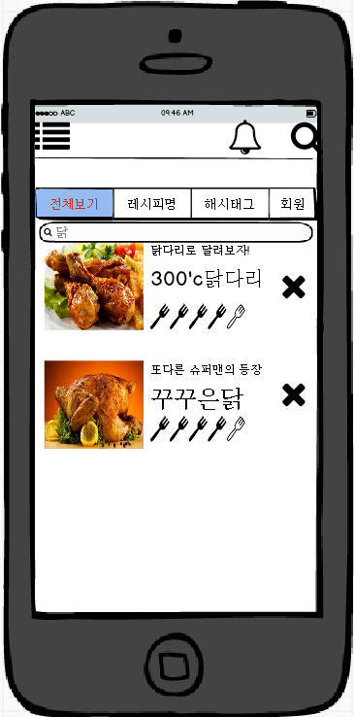
화면제목
앱 검색하기 화면이다.
페이지 경로
프로그램의 메인화면에서 검색어 입력후 검색한화면.
Description(권기호)
1 | 검색창에 존재하지 않는 검색어를 입력하면, 검색하진 키워드가 존재하지 않습니다! 메시지가 제공된다. (서버에서 처리)
2 | 존재하는 검색어 입력 시, 검색 결과로 전체보기,레시피명,해시태그,회원 으로 제공되며, 기본값으로 “전체보기”가 선택되어 있다.. (클라이언트에서 처리)
3 | 검색 결과 목록이 리스트이미지 형태로 기본값으로 30개씩 출력된다. (클라이언트에서 처리)
회원가입
1
2
3

